Slide 1

import optuna

Slide 2
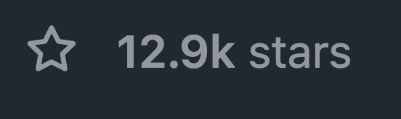
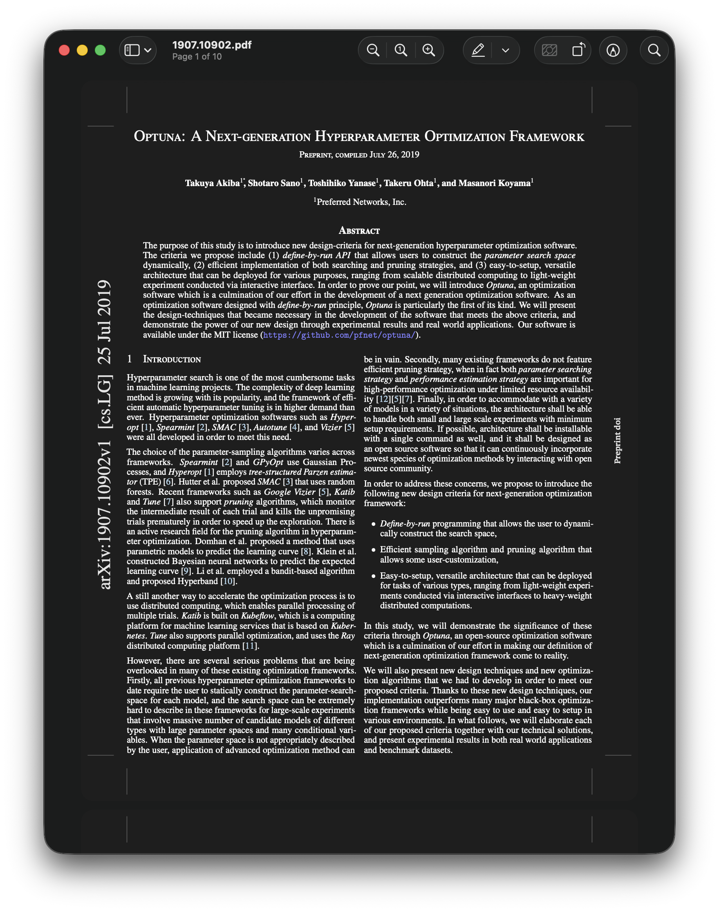

Slide 3
Как?
Умный перебор
Отбраковывание
- Независимый перебор
- Относительный перебор
- Запоминаем промежуточные лоссы
- Выбрасываем не многообещающие

Slide 4

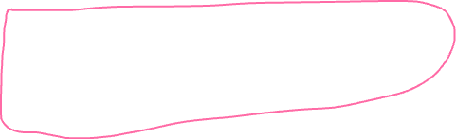
import optuna
import ...
def objective(trial):
# создаем гиперпараметры
n_layers = trial.suggest_int('n_layers', 1, 4)
layers = []
for i in range(n_layers):
n_units = trial.suggest_int(f'n_units_l{i}', 1, 128)
layers.append(n_units)
# создаем, учим и оцениваем модель
clf = MLPClassifier(hidden_layer_sizes=tuple(layers), max_iter=200, random_state=42)
mnist = fetch_openml('mnist_784', version=1, as_frame=False)
X_train, X_test, y_train, y_test = train_test_split(
mnist.data, mnist.target, test_size=0.2, random_state=42
)
clf.fit(X_train, y_train)
accuracy = clf.score(X_test, y_test)
return 1.0 - accuracy
study = optuna.create_study(direction='minimize')
study.optimize(objective, n_trials=100)

Slide 5
n_layers = trial.suggest_int("n_layers", 1, 4)
dropout = trial.suggest_float("dropout", 0.0, 0.5)
lr = trial.suggest_float("lr", 1e-5, 1e-2, log=True)
activation = trial.suggest_categorical("activation", ["relu", "tanh", "sigmoid"])
use_batchnorm = trial.suggest_bool("use_batchnorm")

Slide 6
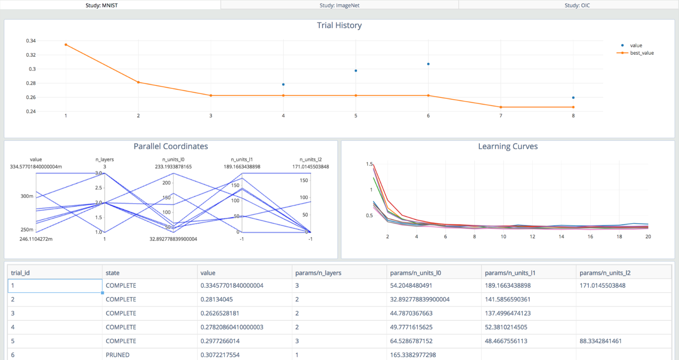


Приятности

